Slide 1
面向对象程序设计
Object-oriented programming (OOP)

Slide 2
背景
提高编程效率是程序设计领域基本课题
程序设计方法：
面向过程 POP（结构化程序设计）
面向对象 OOP
面向接口 IOP（Interface ）
面向切片 AOP（Aspect ）
……
面向服务 SOP
面向颗粒 GOP
……

Slide 3
背景
面向对象编程语言的使用情况

Slide 4
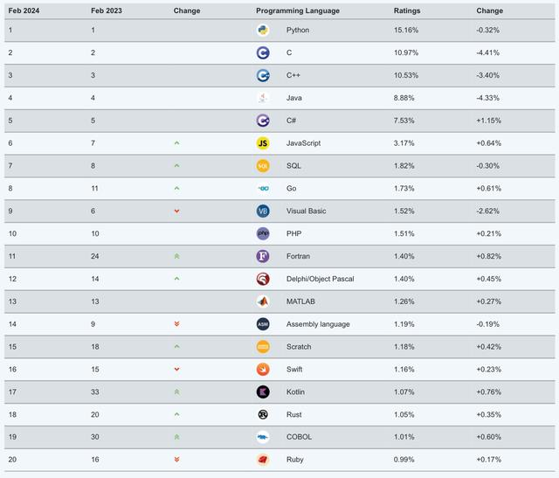
TIOBE——2024年2月 Top 10——热门程度
Notes:
只是反映某个编程语言的热门程度，并不能说明一门编程语言好不好

Slide 5
课程目标
面向对象程
序设计思想、方法
+
面向对象
编程语言
C++
Java
Python
C#
......
只关注语言本身，不涉及工程问题
Notes:
不仅学语言，而且学方法，以适用不同语言：java、python

Slide 6
内容
面向对象程序设计方法简介（第1章）
C++的语言基础（第2章）
C++语言的面向对象机制（第4-6章）

Slide 7
考核、联系
闭卷（60%）+ 作业（40%）
代码作业提交：http://202.117.15.60/moodle/
文本作业提交：362710104@qq.com
QQ群：1019655898，2025交大面向对象程序设计

Slide 8

第一章 绪论
1
面向过程的程序设计
2
面向对象的程序设计
3
面向对象的程序设计的特点
4
开发工具(VC6.0)
Notes:
通过对比，说明面向对象的程序设计方法的思想、特点、好处

Slide 9
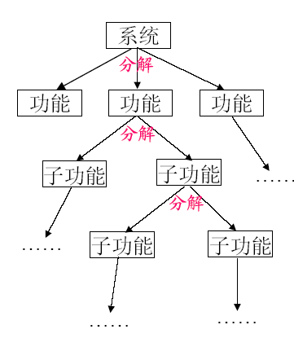
1、特点
(1) 模块化的设计方法
（自顶向下、功能抽象、分而治之）
将程序视为一系列的过程或函数的集合
Notes:
每个功能为一个函数，所以c语言程序以函数为单位

Slide 10
(2) 面向数据流
（数据和处理过程分离、数据流动）
C语言：
先定义数据结构、全局变量
再定义各个函数
main函数定义局部变量，用全局变量/局部变量作为实参调用其它函数
每个函数有参数、返回——数据流动

Slide 11
int x=0; //全局变量，代表数据
char func1(int a){...} //函数 ，代表处理
float func2(char b){...}
int main(){
char y; //局部变量，代表数据
float z;
y = func1(x);
z = func2(y);
return 0;
}

Slide 12
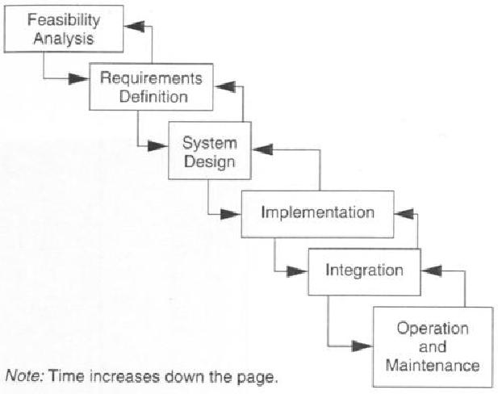
(3) 采用瀑布模型：The Waterfall Model
(强调每个阶段完成后才进入下一个阶段)
Notes:
瀑布模型：各个阶段有明显的界限，一个阶段结束才开始下一个阶段

Slide 13
2、缺点
不能完全贯彻“分而治之”的思想：
1）从功能出发划分模块：
所划分模块千差万别，可复用性不高。
2）数据/处理分离→程序耦合度大，分而治之的思想难以实现。
3）瀑布模型的问题：
前一步修改→导致以后步骤的修改
甚至需要重新测试和验证
Notes:
处理相对独立，但数据增加耦合度：（1）全局变量；（2）需要知道上个函数对数据如何处理，结果可能有几种情况。

Slide 14
上述是表面问题，归根结底的本质问题：
不能直接反映客观世界
object
不符合人类思维习惯
问题描述空间和解题空间结构不一致
Notes:
不能从功能出发划分模块，而应该从客观世界的情况自然而然的划分

Slide 15
1
面向过程的程序设计
2
面向对象的程序设计
3
面向对象的程序设计的特点
4
开发工具(VC6.0)

Slide 16
1、面向对象的发展
60年代：Smalltalk
80年代：流行
如今：成熟

Slide 17
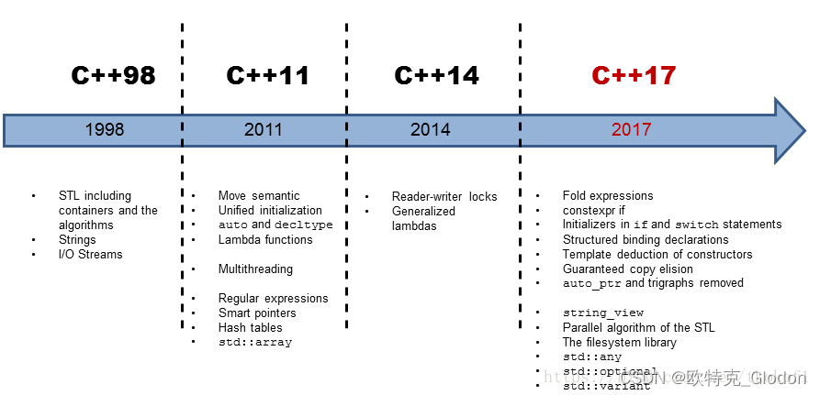
2、C++的发展
1983，Bjarne Stroustrup，贝尔实验室
C++标准委员会定义的C++版本：
本课程只学习C++基本内容，各版本差异不大
Notes:
c++技术回顾 — c++ 11, 14, 17 标准演进 :http://www.unitycn.cn/?p=549

Slide 18
Microsoft: visual studio
Source Dynamics Inc.：source insight
Borland：C++ Builder
Open-Source：Dev-C++、code blocks
不同公司的C++IDE支持的C++版本不同
Notes:
语法基本一致,实现(编译器\类库有所差异

Slide 19
3、对象、类的概念——程序的组成
对象（object）：
现实世界中一个实体
由一组属性（数据）和操作（行为、方法）组成（封装）的代码块
类（class）：
对多个实体进行综合抽象的结果
对具有公共属性和方法的一组基本相同的对象的描述
Notes:
客观世界的类、对象；程序中的类、对象

Slide 20
类
一组对象的描述
实例化
对象
对象
对象
类的实例
Notes:
有点像数据类型与变量的关系

Slide 21
4、对象的特征
对象的属性：变量、静态变量，是对实体某一方面的描述，反映了实体间的区别
对象的操作：函数，是对象能够进行的行为

Slide 22
对象的例子
对象名称：小明
对象属性：
学历：大学
年龄： 21
专业：历史系
对象操作：
上课
吃饭

Slide 23
5、对象的交互——程序的执行
对象不是孤立的，他们之间存在着各种联系
对象之间的相互交互是通过消息传递来进行的
例如银行帐户对象bankAccount、储户对象：
储户对象发送一个取款的消息，要求取款：
具体的做法是：
在BankAccount中定义一个公有的方法——取款来供储户对象调用。
这个取款的方法就是一个公有的消息

Slide 24
6、为什么要引入对象和类？
弥补面向过程程序设计方法中的缺点：根本上
（1）直接反映客观世界、符合人类思维习惯
（2）按对象、类划分，增加了可复用性
（3）数据不流动，数据/处理统一

Slide 25
6、为什么要引入对象和类？
具体的：
（1）引入对象和类，将数据与方法封装起来，数据不能流动，减少了耦合度，便于“分而治之”。
（2）提供多种手段，提高了可复用性：
继承：增加功能
多态（重写）：修改功能
模板：更改数据类型
Notes:
继承、多态：都无需阅读之前的代码

Slide 26
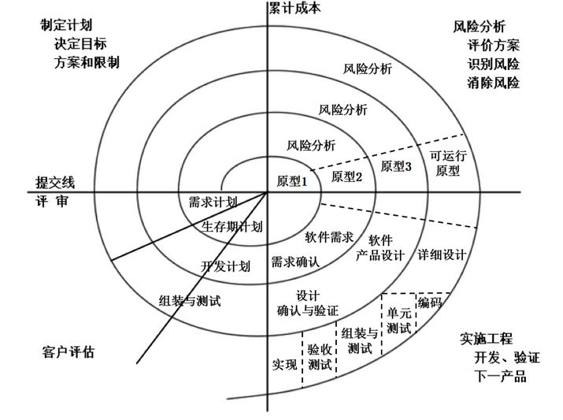
（3）实现螺旋模型的软件工程管理

Slide 27
7、面向对象与面向过程的思路的区别？
例：编写一个发票管理程序，编辑、显示、打印发票内容等
面向过程思路：
  定义结构体类型: 表示发票，有明细、金额等
  定义结构体变量：存储发票，作为参数传给函数
  定义一组函数: 例如编辑、显示、打印等
面向对象思路：
  将“发票”定义为类，并声明对象——具体发票
  “发票”对象提供一组属性：名细、金额等
  “发票”对象提供一组方法：编辑、显示、打印等
Notes:
数据处理分离，所以先定义表示数据的变量，而变量是结构体，所以先定义结构体类型。然后定义处理——函数

Slide 28
流入
不空的发票
定义结构体变量
编辑
显示
打印
每个结构体变量表示一个空的发票
main函数

Slide 29
明细
金额
定义发票类
编辑
显示
打印
实例化
明细
金额
明细
金额
发票
对象
发票
对象
编辑
显示
打印
编辑
显示
打印

Slide 30
1
面向过程的程序设计
2
面向对象的程序设计
3
面向对象的程序设计的特点
4
开发工具(VC6.0)

Slide 31
四大特点（或称手段）：
抽象：
封装：
继承：
多态性：

Slide 32
1、抽象：隐藏与当前目标无关的部分，以便充分地注意与当前目标有关的方面
在OOP中具体表现：
定义对象：去掉无关属性、方法
定义类：多个对象抽象出公共属性、方法
继承：多个类的公共部分抽象出父类
……
Notes:
抽象：1、学生的体重与学生成绩管理系统无关；2、表述共性：编写共用的程序段，反复使用

Slide 33
2、封装
将数据和操作组成一个实体（对象），数据的表示方式和对数据的操作细节被隐藏起来，用户通过操作接口对数据进行操作。
封装保证了模块具有较好的独立性——去耦合度（decoupling），使得程序维护修改较为容易。
实现细节(对用户不可见)
接口
Balance
Owner
MakeDeposit()
WithDraw()
Transfer()
Account()
数据
顾客
MakeDeposit()
WithDraw()
Transfer()
方法
Notes:
接口接受公有消息，对象内部接受私有消息

Slide 34
3、继承(Inheritance)
继承性是面向对象的最基本特征
实现软件的可重用性（代码复用）
表达了对象类之间一般与特殊的关系，使类之间形成层次模型
属性
学生类——基类
方法
属性
属性
方法
本科
生类
方法
研究
生类
派生类
新属性
新属性
新方法
新方法
Notes:
可以不读基类代码，而是直接使用

Slide 35
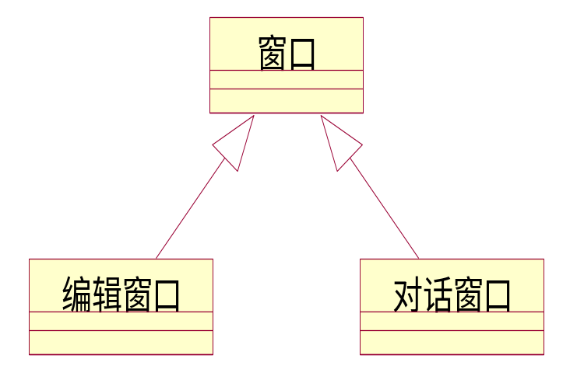
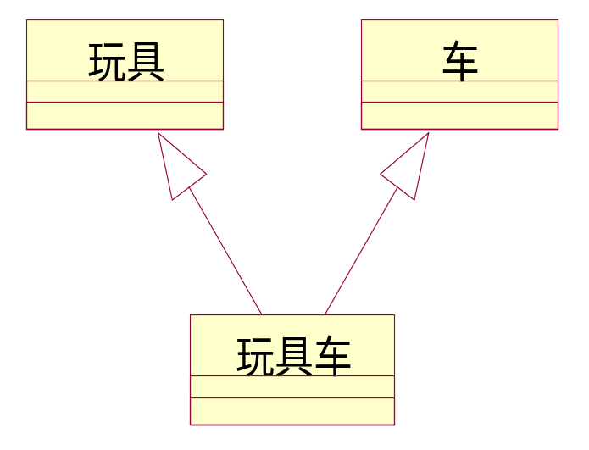
C++继承的分类
(1)单继承：每个派生类只直接继承了一个基类的特征
(2)多继承：多个基类派生出一 个派生类
Notes:
多继承是c++特有

Slide 36
继承的作用：
继承机制为程序员提供了一种组织，构造和重用类的基本手段

Slide 37
4、多态性(polymorphism)
是面向对象程序设计的一个重要特征。
（1）一个类中不同（成员）函数使用同一个函数名，即同样的接口实现不同的操作。 重载（Overload）
（2）指不同类的对象对同一消息作出不同响应。 重写（Override）
所谓消息就是调用对象的函数；
所谓同一消息指调用的函数名相同，但函数体可能不同。

Slide 38
void mem1 (A a){
a.fun2();
}
void mem2 (){
mem1(a);
mem2(b);
}
属性
基类A的
对象a
fun1()
fun2()
调用fun2()
类C的
对象c
属性
fun1()
派生类B
的对象b
fun2()
新定义:fun2()
Override

Slide 39
多态性的分类
（1）编译多态性（静态多态）——重载 overload
一个对象有多个同名函数，但要求形参列表（形参个数、类型有所不同）
编译时编译器根据函数调用的实参来确定调用的是哪个函数

Slide 40
（2）运行多态性——虚函数+重写（override）
父类定义虚函数，子类重写该函数，则子类、父类中该函数不仅同名，并且返回类型、形参列表也相同。
运行时根据接收消息的对象确定要调用的函数是哪个。
Notes:
也叫复写

Slide 41
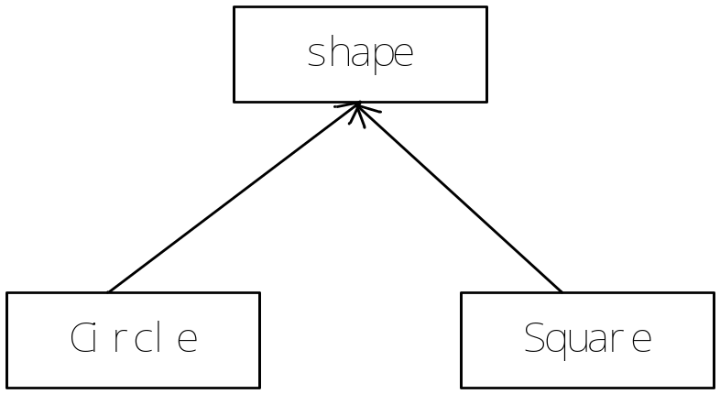
举例：编写绘图程序，其中有Circle和Square，给定一种几何形状，计算其面积。
1、使用继承，实现代码重用。
Shape类：属性 param（参数）
方法 Area（虚函数，计算面积）
Notes:
假设Comp_Area、Shape类、Circle、Square类由不同程序员编写，并且Comp_Area、Shape类事先编写。

Slide 42
2、在Circle和Square类中重写Area函数
3、定义计算面积函数，参数是shape类型指针，指向shape类或子类
double Comp_Area(shape* s)
{
return s-> Area();
}
根据s指向的对象不同，调用Circle或Square的Area函数

Slide 43
如果不使用多态：
void Shape ::Area()
{
siwtch(Shape.Type) {
case “Circle” : shape.DrawCircle();
case “Square”: shape.DrawSquare();
}
}
Shape类增加一个type属性，表示形状
两种的type属性分为“Circle”、“Square”
每增加一个形状，则要改写Shape类的Area函数
Notes:
假设Comp_Area、Shape类、Circle、Square类由不同程序员编写

Slide 44
结论：
无论哪种类型的多态，都是由系统实现绑定，以简化编程

Slide 45
面向对象的程序设计的优点
与人类的思维习惯类似：面向对象技术对问题空间进行自然分割，以更接近人类思维的方式建立问题域模型，以便对客观实体进行结构模拟和行为模拟，从而使设计出的软件尽可能直接地描述现实世界。
具有良好的稳定性：软件开发时间短，效率高，所开发的程序更稳定
可重用性好：应用程序更易于维护、更新和升级
类的概念、类库、继承
封装使修改带来影响更加局部化

Slide 46
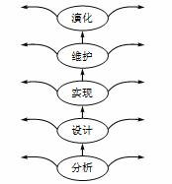
喷泉模型
以对象为驱动，以用户需求为动力用来描述面向对象的软件开发过程。
喷泉模型认为软件开发过程自下而上，各阶段是相互复叠和多次反复的。各个开发阶段没有特定的次序要求，并且可以交互进行。可以在某个开发阶段中随时补充其他任何开发阶段的遗漏。

Slide 47
第一章 绪论
1
面向过程的程序设计
2
面向对象的程序设计
3
面向对象的程序设计的特点
4
开发工具(VC6.0)

Slide 48
VC6.0（visual studio c++ 6.0）是C++集成开发环境(IDE)，由Microsoft公司开发的。
该开发环境除了提供标准的C++语言的库函数以外，还提供了MFC(微软基础类库)，方便用户创建一些高级特性的类，在一定程度上减少了开发人员写任何一个类都要从头开始写的重复劳动。

Slide 49
本章小结
面向结构、面向对象程序设计方法的区别
对象、类的概念
面向对象程序设计的特点

Slide 50
思考与练习题
1、什么是程序设计，什么是编程语言，二者是什么关系？
2、结构化程序设计的思路是什么？
3、什么是面向对象程序设计？
4、为什么说C++是一种混合型编程语言？
5、请简述类与对象的概念。
6、类和对象之间的关系是什么？
7、面向对象中，对象的交互机制是什么？
8、面向对象的三大特性是什么？
9、请举例说明什么是对象中数据的抽象和封装。
10、请举例说明现实生活中继承的概念。
11、什么是多继承，举例说明。
12、继承会破坏数据的封装性吗？
13、什么是多态？多态有几种实现方法，分别是什么？

